Slide 1
Сучасні інтернет-сервіси
Тематична дискусія

Slide 2
Навчальні питання:
1. Використання сучасних інтернет-сервісів у професійній діяльності педагога.

Slide 3
МЕТА ЗАНЯТТЯ:
ознайомитися з існуючими сервісами мережі Інтернет та методами впровадження їх у освітній процес з метою забезпечення більш ефективного подання та засвоєння знань з різних освітніх предметів

Slide 4

Цікаві відеоролики про освіту
Для того щоб розпочати перейдіть на https://skasian1.wixsite.com/mysite-2
Цікаві відеоролики про освіту
https://drive.google.com/drive/u/0/folders/0B8OBeVLmnKhdNnJPNk1PTWRVOFU

Slide 5





Магазини електронних засобів навчального призначення
Розумники
Українська програма
Нова школа
СМІТ

Slide 6






Сайти з корисною інформацією
Освіта України
Освіта
Методичний портал
Острів знань
Онлайн-тестування "Тесторіум"
Онлайн-довідники (для Android)
Онлайн-довідники (для Android)

Slide 7







Сервіси Веб 2.0 та хмарні технології
Інтерактивні вправи learningapps
Графічний редактор Sumopaint
Інтелект-карти Bubble.us
Онлайн-тестування "Майстер-тест"
Редактор відео Popcorn Maker
Динамічні презентації Prezi
Be smart
Інноваційний освітній проект з он-лайн навчання
https://besmart.eduget.com/

Slide 8



Сервіси Веб 2.0 та хмарні технології
Спільна дошка Conceptboard.com
Розклад уроків (для Android)
Щоденник (для Android)

Slide 9
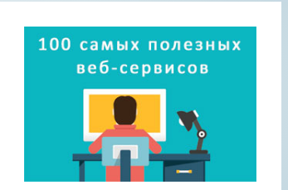

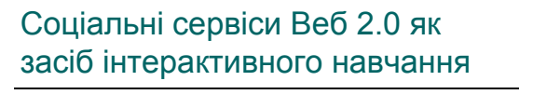

Каталоги
Каталог популярних сервісів voblakah.com
Презентація "Соціальні сервіси Веб 2.0
Світові ресурси для самоосвіти
Електронні бібліотеки

Slide 10







Українська мова та література
Віртуальні музеї
Лінгвістичний портал
Блог "Еверест філології"
Підручник з української мови
Онлайн-перевірка правопису
Український правопис
Онлайн-словники

Slide 11





Іноземна мова та література
ЛінгваЛео
Онлайн-тренажер (англійська мова)
Візуальний словник
Граматика англійської мови онлайн
Вивчення іспанської мови

Slide 12


